Slide 1
Liceo Compu-market
Catedra: Laboratorio II
Catedrático: Erick Gonzales
Nombre: Jennifer Johana Rodríguez Santos
Grado: 5to Baco
Jornada: Vespertina
Fecha: 07/07/2017
Clave:15
Carnet: 88-16-165665

Slide 2
Mantenimiento Deductivo

Slide 3
Mantenimiento deductivo o Búsqueda de fallas. Inspeccionan las funciones ocultas, con cierta periodicidad, para ver si han fallado y, en caso de falla, reacondicionarlas.
El servicio de mantenimiento deductivo se realiza para detectar posibles fallas o conflictos que pueden presentarse en el hardware o el software para la prestación de este servicio debemos contar con herramientas de software de última tecnología para obtener un diagnóstico preciso y acertado del funcionamiento actual de los equipos de cómputo.
Y Es la acción de un sistema de protección percibidles por el personal de operación y mantenimiento De ese modo tareas ectuadas para verificar un sistema de operacionalmente el "funcionamiento representando el mantenimiento defectivo de un empleo sencillo de datos de prueba de las compa$%as de in proceso de control

Slide 4
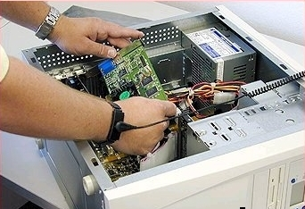

Slide 5
Mantenimiento preventivo

Slide 6
Es todo aquello que hacemos con el propósito de mantener nuestro ordenador funcionando de la manera más satisfactoria posible. Para esto hay que hacer una que otra prueba de vez en cuando, mientras más sistemáticos seamos más indoloro es el proceso. Todo con el objetivo de evitar la mayor cantidad de problemas, o de mitigar el daño en caso de una falla.
Muchas de estas recomendaciones aplican para realizar mantenimiento en la mayoría de los sistemas operativos, aunque siempre especial cuidado con el malware en Windows, ya que ataca de todos lados.
En el caso del hardware, también podemos tomar un par de medidas para evitar problemas. Si tienes una PC de escritorio mantener limpio el case por dentro y por fuera para evitar que se bloquee la ventilación puede prevenir un fallo grave en tu procesador por sobrecalentamiento.

Slide 7
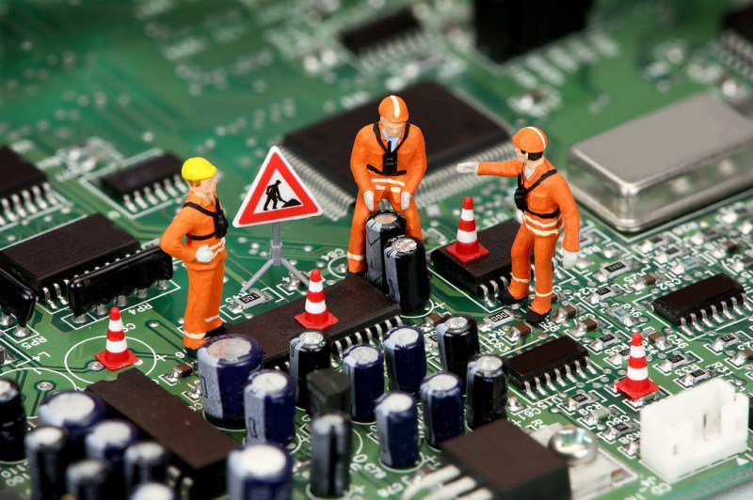

Slide 8
Mantenimiento correctivo

Slide 9
Se denomina mantenimiento correctivo, aquel que corrige los defectos observados en los equipamientos o instalaciones, es la forma más básica de mantenimiento y consiste en localizar averías o defectos y corregirlos o repararlos. Históricamente es el primer concepto de mantenimiento y el único hasta la Primera Guerra Mundial, dada la simplicidad de las máquinas, equipamientos e instalaciones de la época. El mantenimiento era sinónimo de reparar aquello que estaba averiado.
Este mantenimiento que se realiza luego que ocurra una falla o avería en el equipo que por su naturaleza no pueden planificarse en el tiempo, presenta costos por reparación y repuestos no presupuestadas, pues puede implicar el cambio de algunas piezas del equipo en caso de ser necesario.
Después de la Primera Guerra Mundial se planteó que el mantenimiento no solo tenia que corregir las averías

Slide 10
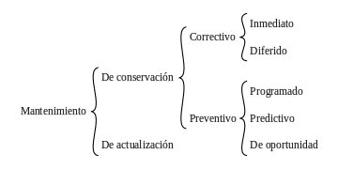
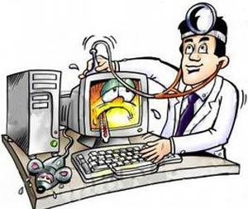

Slide 11
Conclusión
Pues mi comentario es que debemos tomar en cuenta q esos 3 tipos de mantenimientos son muy importantes en una pc.
Siempre deben os hacerle un chequeo a nuestro equipo para ver que fallas tiene y así no tener ningún tipo de problema al utilizar el equpo

Slide 12
Mantenimiento deductivo
Mantenimiento preventivo
Mantenimiento correctivo

